Slide 1
Sectorisation des collèges de Rueil-Malmaison
Rentrée scolaire 2026
Conseil départemental de l’Éducation nationale
Vendredi 3 octobre 2025

Slide 2

Eléments de contexte
Les projections démographiques montrent une augmentation continue des effectifs scolarisés au collège des Bons raisins jusqu’en 2028. Cette situation a fait l’objet d’une étude plus large sur les autres collèges de la commune :
Le collège Les Bons Raisins pourrait dépasser sa capacité d’accueil (106%) en 2027 du fait des projets immobiliers sur le quartier l’Arsenal dont les livraisons se poursuivront jusqu’en 2032, et Marcel Pagnol approcherait la saturation (95%);
Le collège Henri Dunant est en sous-occupation (<70%) mais ces effectifs devraient rester stable d’ici 2029;
Les collèges Jules Verne, La Malmaison et Les Martinets devraient voir leurs effectifs diminués à l’horizon 2029 (~70% de taux d’occupation)
En moyenne, 700 places sont disponibles en permanence sur la commune.

Slide 3
Objectif de la sectorisation
Assurer une répartition équilibrée des élèves entre les collèges de la commune ;
Accompagner le projet de sectorisation du 1er degré de la commune qui envisage la construction d’une nouvelle école en 2030 ;
Préserver la qualité des conditions d’enseignement dans les établissements ;
Anticiper les évolutions démographiques de la ville ;
Rapprocher les élèves de leur collège pour limiter les temps de trajet ;
Préserver la mixité sociale et l’équité entre les établissements.

Slide 4
Travaux de concertation
19/03/25 : Présentation de différents scénarios à la commune impactant plus ou moins de collèges ;
09/04/25 Présentation des différents scénarios à la DSDEN ;
15/07/25 Présentation à la commune de deux nouveaux scénarios à la suite des concertations et validation de la mise en œuvre à la rentrée scolaire 2026 ;
25/09/25 Présentation du scénario retenu aux collèges concernés ;
30/09/25 Présentation de la sectorisation aux fédérations de parents d’élève
03/10/25 Présentation en CDEN
1er décembre 25 Délibération en commission permanente de la sectorisation

Slide 5
Le scénario retenu

Slide 6
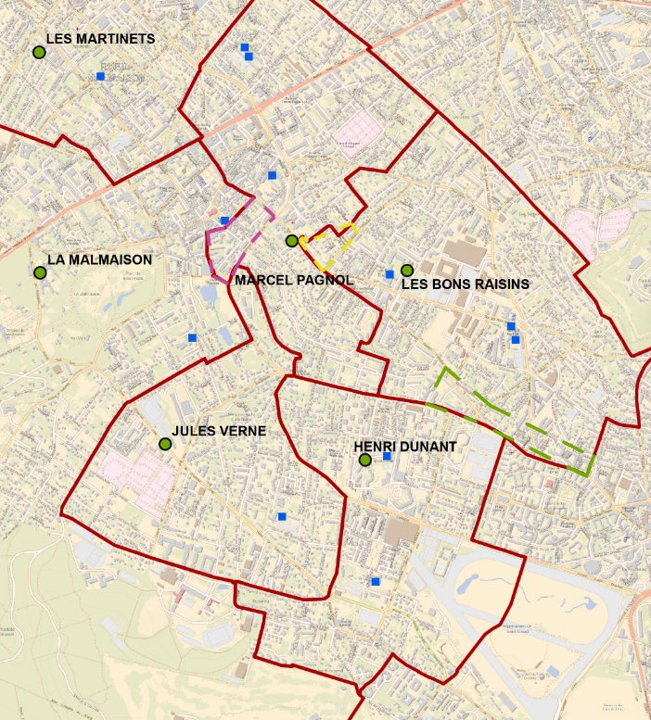
Rééquilibrer les effectifs de 4 collèges avec une logique de proximité
Ajouter trois partitions :
Les écoliers de Robespierre A et B vers Henri Dunant
Ecole Les Bons Raisins envoie davantage d’élèves vers Marcel Pagnol
Ecole Jules Ferry envoie davantage d’élèves vers La Malmaison
Collège | Ecole
Les Bons Raisins | Les Bons Raisins (45%) Robespierre A (78%) Robespierre B (84%)
Henri Dunant | Alphonse Daudet (100%) Les Buissonnets (100%) Robespierre A (22%) Robespierre B (16%)
Marcel Pagnol | Jules Ferry (27%) Les Bons Raisins (55%) Tuck Stell A (45%) Tuck Stell B (45%) Albert Camus (100%)
La Malmaison | Jules Ferry (73%) Les Trianons (10%) Claude Monet (38%) La Malmaison (100%)

Slide 7
Projection démographique
Les effectifs des Bons Raisins devraient se stabiliser
Marcel Pagnol verrait une hausse de ses effectifs et un taux d’occupation proche de 90% en 2029
Impacts :
Henri Dunant approcherait un taux d’occupation moyen similaire à celui du département (~80%)
La Malmaison verrait aussi ses effectifs augmentés mais son taux d’occupation demeurerait inférieur à 80%
Nécessite la création de deux nouveaux taux d’envoi mais requiert la mobilisation de plus d’acteurs
Avantages:
Harmonisation des effectifs de la ville avec une capacité disponible sur chaque établissement
Inconvénients
Mobilise beaucoup d’acteurs

Slide 8
Rues impactées
Secteur de l’école Les Bons Raisins vers le secteur du collège Marcel Pagnol
Secteur des écoles Robespierre A et B vers le secteur du collège Henri Dunant
Secteur de l’école Jules Ferry vers le secteur du collège La Malmaison
RUE
RUE XAVIER DE MAISTRE
SQUARE DU VERGER
BD EDMOND ROSTAND
41 RUE AMEDEE DUFAURE
Voie: R DES CHAILLES
RUE
Rue Racine
Avenue du Président Georges Pompidou
IMPAIR AVENUE DU DIX HUIT JUIN 1940
AV DU MONT VALERIEN (entre av du 18 juin et av du president georges pompidou)
RUE GILBERT DEGREMONT
ALL ARISTIDE MAILLOL
SQUARE AUGUSTE RODIN
RUE
RUE HAUTE
RUE DU GENERAL NOEL
BOULEVARD SOLFERINO
PLACE RICHELIEU

Slide 9
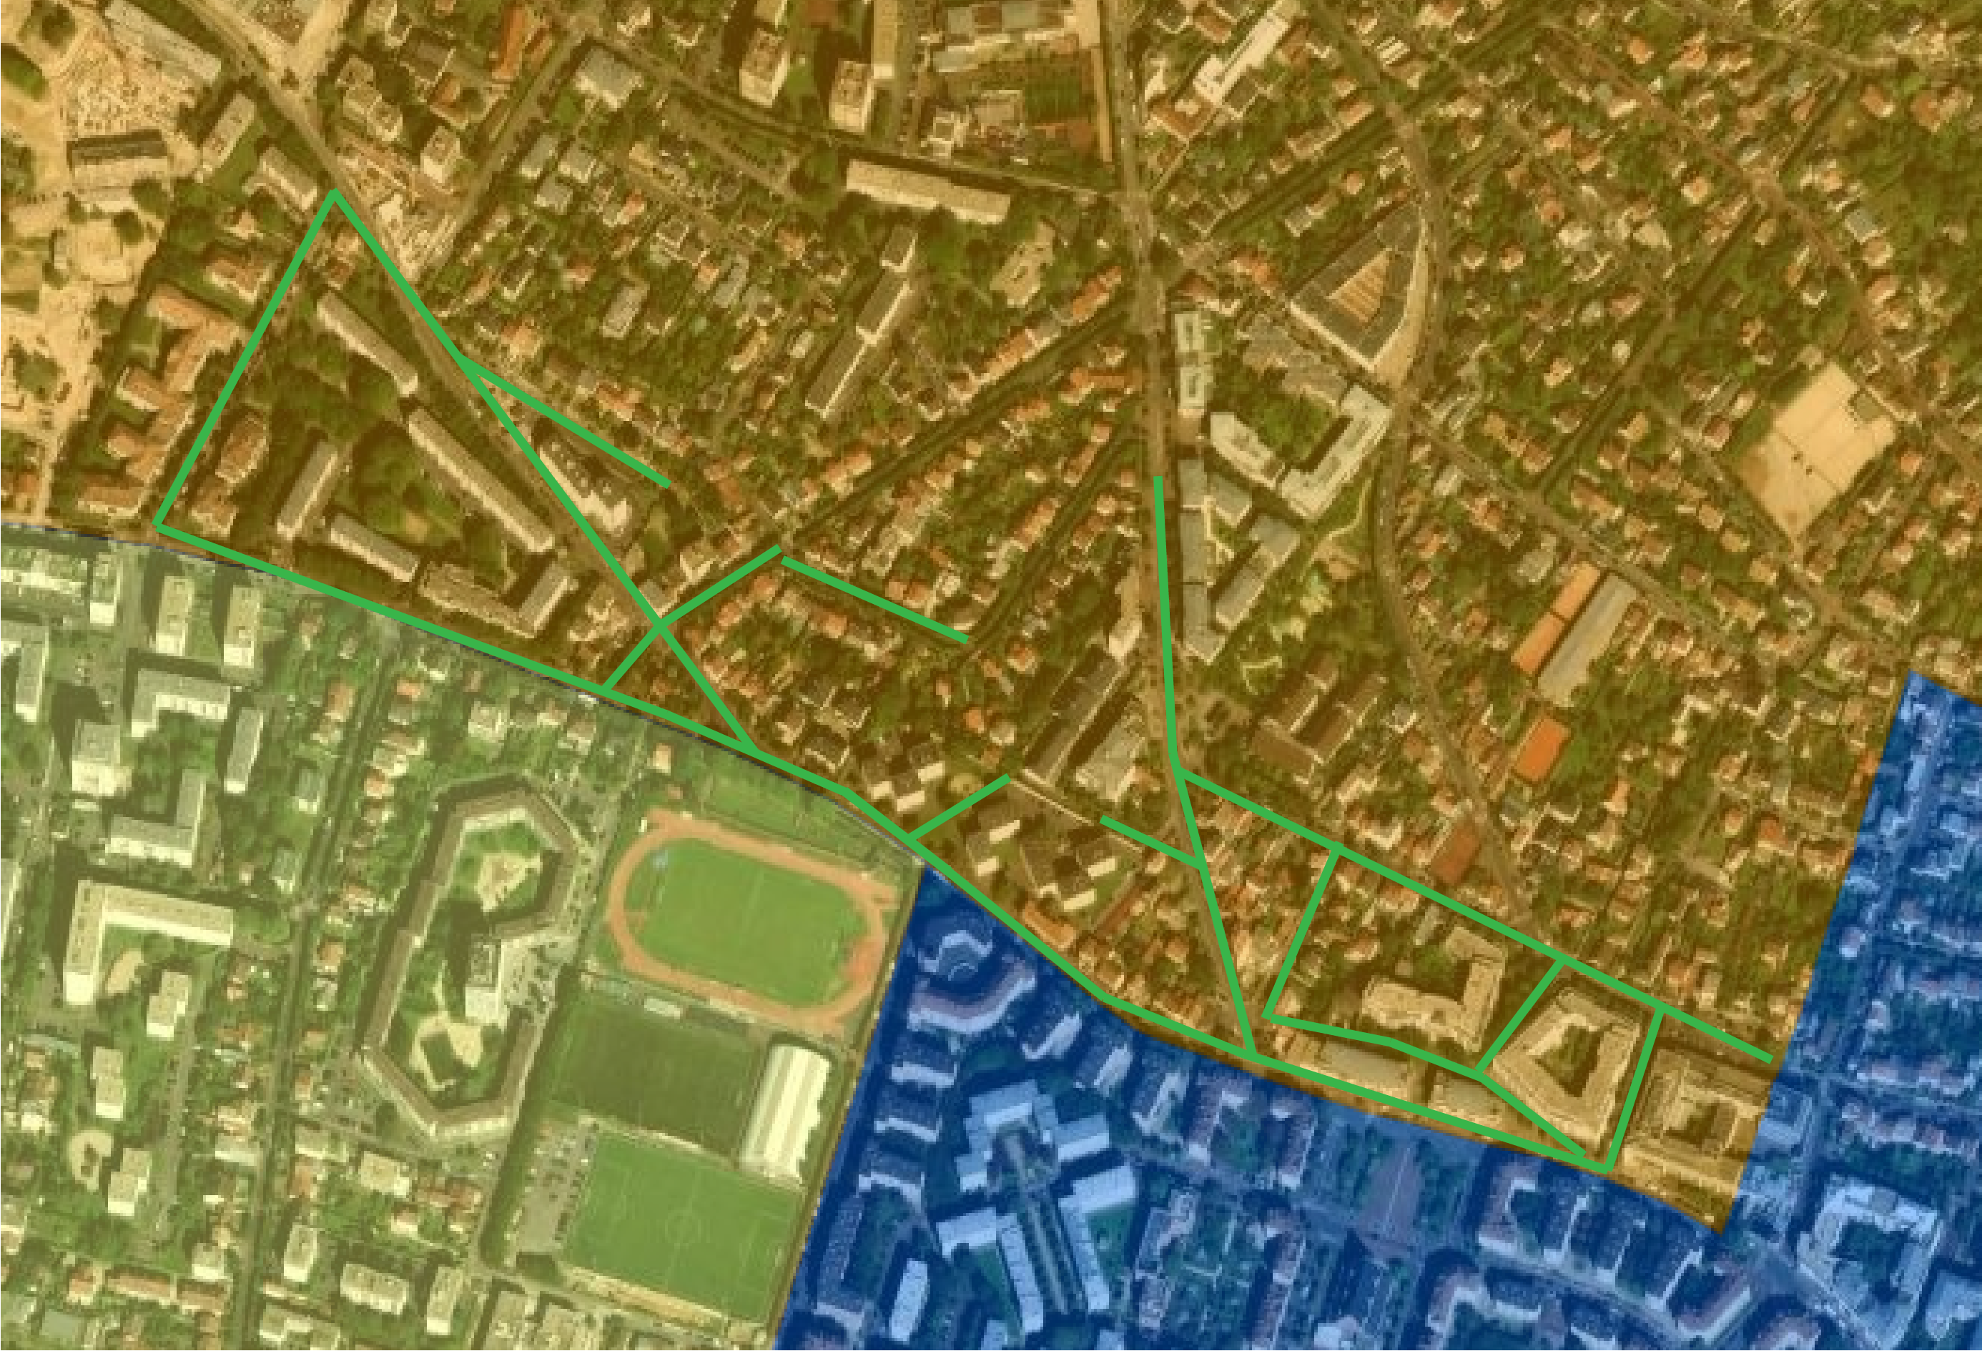
Robespierre A et B
Robespierre A | Nombre d’élèves
CP | 14
CE1 | 5
CE2 | 13
CM1 | 10
CM2 | 11
Robespierre B | Nombre d’élèves
CP | 13
CE1 | 6
CE2 | 11
CM1 | 7
CM2 | 12
Rues impactées:
Allée Aristide Maillol
Allée des Aubepines
Allée Louis Le Nain
Avenue Beau Site
Avenue du 18 juin 1940 (n°85 – 181)
Avenue du Mont Valérien (n°1-12)
Avenue du Président Georges Pompidou (n°95-143)
Rue des Houtraits (n°83-104)
Rue Gallieni (n°65-95)
Rue Gilbert Degremont
Rue La Bruyère
Rue Racine
Square Auguste Rodin
Square Eugène Delacroix

Slide 10
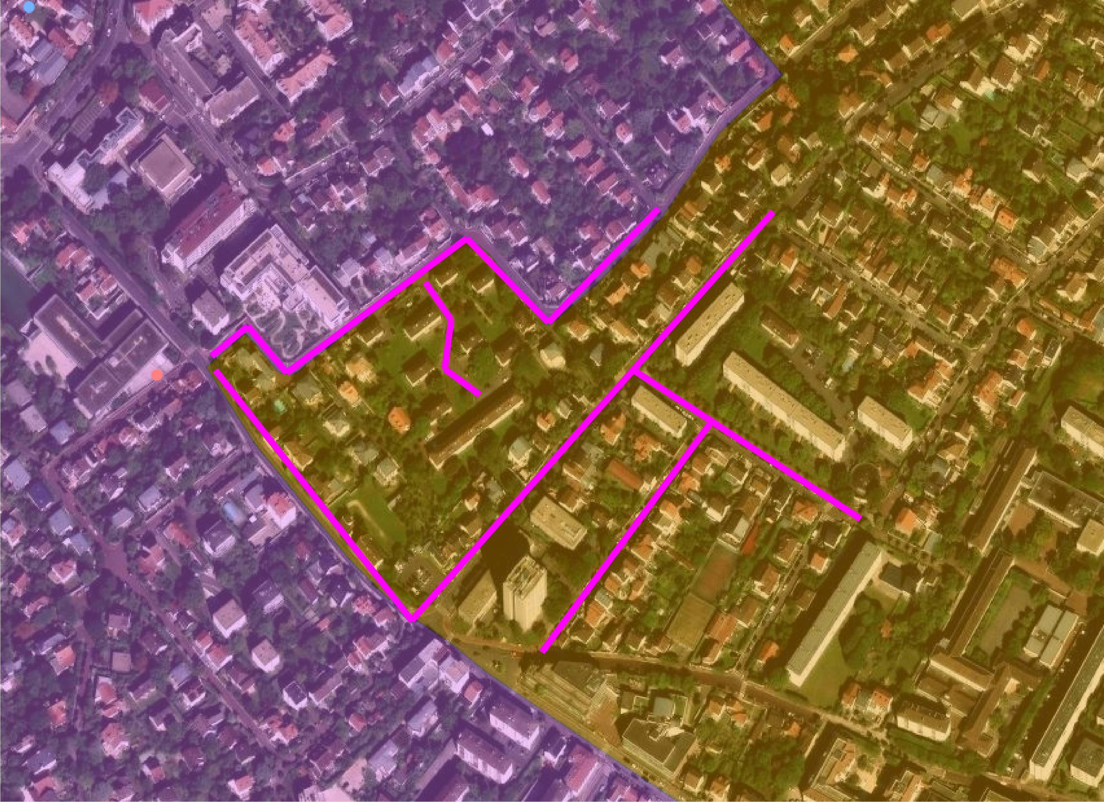
Les Bons Raisins
Les Bons Raisins | Nombre d’élèves
CP | 4
CE1 | 7
CE2 | 7
CM1 | 6
CM2 | 8
Rues impactées:
Boulevard Edmond Rostang (n°1-67)
Rue des Chailles
Rue des Folies
Rue Haby Sommer (n°37-78)
Rue Xavier de Maistre (n°38-116)
Square du Verger

Slide 11
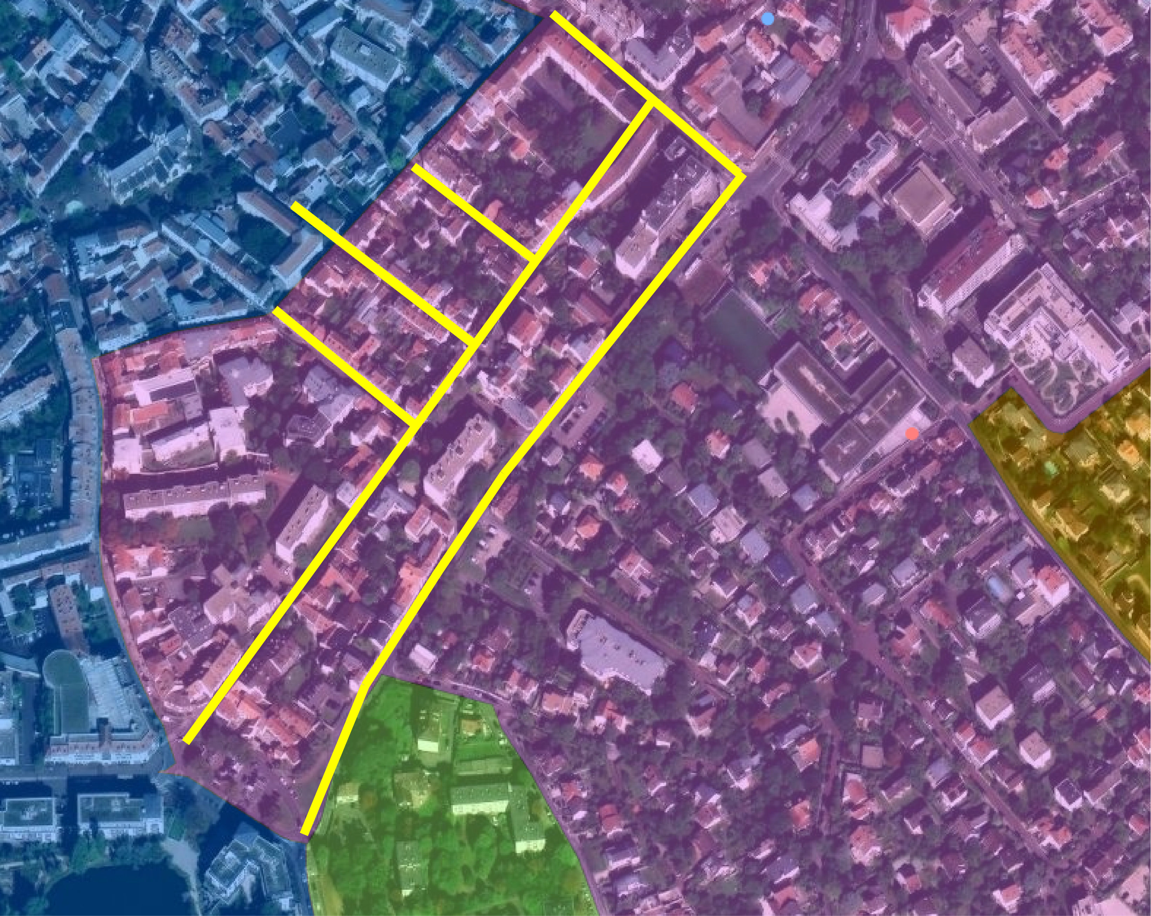
Jules Ferry
Jules Ferry | Nombre d’élèves
CP | 12
CE1 | 9
CE2 | 8
CM1 | 7
CM2 | 8
Rues impactées:
Boulevard Solférino (n°1-47)
Rue Beauharnais
Rue de la Libération (20-40)
Rue du Général Noël
Rue Haute
Rue Laurin

